Slide 1
Lenguaje JAVA
Primeros pasos

Slide 2
Operadores
Pueden ser unarios, binarios o ternarios
Operadores Aritméticos
Operadores Relacionales
Operadores Lógicos
Operadores de Asignación
Operadores de Dirección

Slide 3
Operadores Aritméticos
Operador | Nombre | Descripción
+ | Suma | 5+2 → 7
- | Resta | 5-2 → 3
* | Multiplicación | 5*2 → 10
/ | División | 5/2 → 2
% | Módulo | 5%2 → 1
(tipo de dato) | “Cast” cambio de tipo | (float)5 → 5.0

Slide 4
Operadores Relacionales
Operador | Nombre | Descripción
== | Igual a | if (a==‘s’)
!= | Diferente de | if (a!=NULL)
> | Mayor que | if (a>0.5)
< | Menor que | if (a<2l)
>= | Mayor o igual que | if (a>=2f)
<= | Menor o igual que | if (a<=3)

Slide 5
Operadores Lógicos
Operador | Nombre | Descripción
&& | Y (AND) | if ((a>3) && (a<9))
|| | O (OR) | if ((a==2) || (a==3))
! | NEGADO (NOT) | if (!(a==3)) es igual a if (a!=3)
Importante:
FALSO es igual a cero.
VERDADERO es diferente de cero.

Slide 6
Tabla de verdad del AND (Y)
Se tiene que cumplir todas las condiciones
Cond 1 | Cond 2 | Resultado
V | V | V
V | F | F
F | V | F
F | F | F

Slide 7
Tabla de verdad del OR (O)
Se tiene que cumplir al menos 1 condición
Cond 1 | Cond 2 | Resultado
V | V | V
V | F | V
F | V | V
F | F | F

Slide 8
Operadores de Asignación
Operador | Abreviado | No Abreviado
= | a=2; | a=2;
++ | n++; | n=n+1;
-- | n--; | n=n-1;
+= | n+=2; | n=n+2;
-= | n-=2; | n=n-2;
*= | n*=2; | n=n*2;
/= | n/=2; | n=n/2;
%= | n%=2; | n=n%2;

Slide 9
Precedencia de Operadores
( ) [ ] -> | Alta prioridad
! ~ + - ++ -- & * size of | Unarios
* / % + - | Aritméticos
<< >> | Corrimiento de bits
< <= > >= == != | Relacionales
= *= /= %= += -= &= ^= |= <<= >>= | Asignación
, | Evaluación

Slide 10
Características del Lenguaje JAVA
Nivel medio
Orientado a objetos
Tipificado
Simple
Distribuido
Robusto
Seguro

Slide 11
PALABRAS RESERVADAS
abstract | assert | boolean | break | byte | case
catch | char | class | const | … | continue
default | do | double | else | enum | extends
final | finally | float |  | for | goto
if | implements | import | instanceof | int | interface
long | native |  | new | package | private
protected | public | return | short | static | strictfp
super |  | switch | synchronized | this | throw
throws | transient | try | void | volatile | while

Slide 12
Elementos de un Programa
Comentarios
Identificadores
Instrucciones
Operadores
Variables
Constantes
Métodos

Slide 13
Comentarios
Comentario: Parte del programa que no afecta a la ejecución
Ejemplo:
// comentario de una línea
/* Comentario de
dos Líneas */

Slide 14
Identificadores
Nombre que se le da
variables *
métodos *
Clase, objeto, etc
* Puede empezar con letra y no con número.
* Es necesario que sea en minúscula
Las clases comienzan en mayúscula
EN TODOS LOS CASOS SE USA LA NOTACIÓN CAMEL CASE

Slide 15
Constantes
Constantes de carácter.
Ej. ‘a’, ‘0’, ‘\0x5’, ‘\0’, ‘\n’, ‘\t’, ‘$’, ’\\’, NULL
Constantes enteras.
Ej. 5, +5, -5, \05, \0x5, 5L, 5U, 5lu, etc.
Constantes reales.
Ej. 0.5f, 0.5, 5e-01f, 5.0e-01, (float)5, etc.
Constantes de texto (Cadenas o “Strings”)
“Esto es una cadena…”

Slide 16
LAS CONSTANTES
Se usa cuando se define para su declaración
PI 3.141592
Math.PI
NUME 2.48
Math.E
IVA 0.21
Private final float IVA =0.21f;

Slide 17
Variables
Una variable es una dirección de memoria cuyo valor puede ser cambiado durante la ejecución del programa.
Todas las variables deben de ser declaradas para ser utilizadas.
<tipo de dato> espacio(s) <identificador>;
Ejemplo:
int numeroDeCopias = 0;

Slide 18
Sentencias (Instrucciones)
Una sentencia es una expresión que realiza algo. Pueden ser asignaciones, operaciones, llamadas a funciones.
Todas las sentencias terminan con el signo de punto y coma ;
Pueden ser simples o compuestas. Las compuestas van entre llaves:
{
sentencia_1;
sentencia_2;
:
sentencia_n;
}

Slide 19
Sentencias (Instrucciones)
Sentencias de Selección.
if – else, switch – case,
?:
Sentencias de Repetición.
do – while, while,
for
Sentencias de Salto.
return, break, continue.

Slide 20
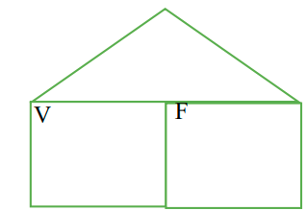
if-else
if (expresión) sentencia; //Parte Verdadera | if (nota >=7) { System.out.println(“Aprobado”); }
Expresión: son un conjunto de operadores y operandos que se resulve con un valor booleano

Slide 21
if-else
if (expresión) sentencia; else sentencia; | if (nota>=7) { //Parte Verdadera System.out.println(“Aprobado”); } else { //Parte falsa System.out.println(“Desaprobado”); }
Expresión: son un conjunto de operadores y operandos para un propósito.

Slide 22
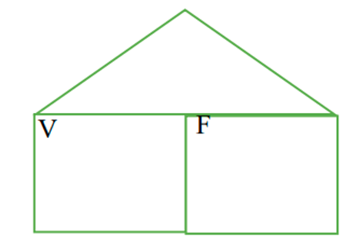
if-else ANIDADOS
La expresión puede usar conectores lógicos tipo AND y OR | if (expresión1) { if (expresión2) { //sentencias } else{ //sentencias } else { if (expresión3) { //sentencias } else{ //sentencias } }

Slide 23
Ejercicio de Práctica
Peso = 2000k
Un camión lleva una carga de 2K (2000kg)
Se desea informar por pantalla lo siguiente:
Si el peso es <1500 informo “liviana”
Si es >=1500 y <= 3000 informo “medio”
Si es >3000 informo “pesada”
Desarrollar un programa que lo resuelva.

Slide 24
Condicional
Múltiple
Como funciona!

Slide 25
CONDICIONAL MULTIPLE
Entero condición ← 0;
condición
caso 1:
caso 2:
caso 3:
caso n:
default
// que
hace
// que
hace
// que
hace
// que
hace
// que
hace

Slide 26
switch-case
switch(expresión)
{
case 1: sentencias;
break;
case 2: sentencias;
break;
:
case n: sentencias;
break;
default: sentencias_default;
break;
}

Slide 27
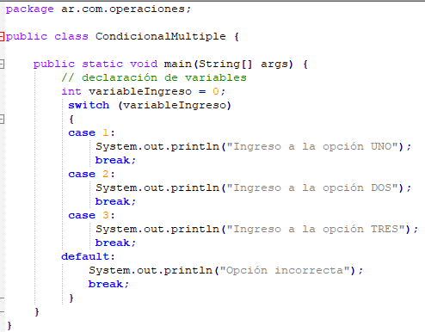

Slide 28
Ejemplo a realizar
Construir un breve ejercicio que simule el funcionamiento de un semáforo. Dada la variable char color puede tomar solo los valores:
‘r’ :Rojo
‘a’: Amarillo
‘v’: Verde
Realizar este breve ejercicio en un main()

